Slide 1
DEPARTAMENTO DE CIENCIAS ECONÓMICAS, ADMINISTRATIVAS Y DE COMERCIO
CARRERA DE INGENIERÍA EN MERCADOTECNIA
TESIS PREVIO A LA OBTENCIÓN DEL TÍTULO DE INGENIERO EN MERCADOTECNIA
TEMA: ESTUDIO DE LAS ZONAS COMERCIALES DEL DISTRITO METROPOLITANO DE QUITO DE LAS ADMINISTRACIONES ZONALES: ELOY ALFARO Y QUITUMBE, MEDIANTE GEOREFERENCIACIÓN
AUTOR: CONTRERAS MARJORIE, SEGARRA BORIS
DIRECTOR: MBA. JAVIER BUENAÑO
SANGOLQUÍ
2015

Slide 2
ÁRBOL DE PROBLEMAS
Efectos
Saturación de locales comerciales en algunas zonas del sector sur.
Desigual competencia
Contaminación visual y auditiva donde se concentran los negocios comerciales
Cierre prematuro de negocios
Problema
CARENCIA DE INFORMACIÓN GEOGRÁFICA DE LOS LOCALES COMERCIALES DE LAS ADMINISTRACIONES ZONALES: ELOY ALFARO Y QUITUMBE
Causa: Nivel 1
Crecimiento comercial desorganizado
Falta de intervención por parte de diversos sectores, públicos o privados en la difusión de nuevas tecnologías de información
Poca inversión en levantamiento de información geográfica
Causa: Nivel 2
Informalidad en los negocios
Falta de interés por parte del sector público y privado para generar información
No existe un mecanismo de apoyo para el desarrollo de plataformas tecnológicas
Poca regulación municipal sobre cumplimiento de ordenanzas de uso de suelo

Slide 3
Justificación
Debido a la informalidad de algunos negocios ,a la falta de planificación territorial, entre otros factores, no se cuenta con información sobre la ubicación geográfica de los locales comerciales de Quito , que ayude a la toma de decisiones tanto a nivel público como privado , es así como nuestro proyecto buscara determinar las zonas de Influencia de locales comerciales del Distrito Metropolitano de Quito a través del estudio de información geográfica para tener una georeferenciación de los mismos, esta información será contrastada con la zonificación establecida por el DMQ.
Estos resultados serán obtenidos a través la ubicación por coordenadas de los locales comerciales para saber la ubicación de cada negocio , además se utilizaran encuestas que serán realizadas a los propietarios de los locales para saber cuáles son las razones de su geolocalización determinando así se determinaran las zonas de interés comercial en el DMQ.
Con nuestro estudio aportaremos a identificar sectores en donde se encuentra concentrados los locales comerciales, brindando información relevante para la toma de decisiones tanto a nivel público para el ordenamiento territorial, como en el sector privado para la toma de decisiones sobre la ubicación de nuevos puntos de venta, conocer la situación competitiva de un sector y la determinación de la zona de influencia de los negocios
1.- Auspiciar la igualdad, la cohesión y la equidad social y territorial, en la diversidad
2,- Mejorar las capacidades y potencialidades de la ciudadanía
6.- Garantizar el trabajo estable, justo y digno en su diversidad de formas
11.- Establecer un sistema económico y social, solidario y sostenible
-Informalidad de algunos negocios.
-Falta de planificación territorial
Ubicación por coordenadas de los locales comerciales para saber la ubicación de cada negocio
-Encuestas para determinar las razones de Ubicación
Sectores en donde se encuentra concentrados los locales comerciales
-Información relevante para el sector publico y privado

Slide 4
Objetivos
Objetivo general
Analizar las zonas de alta densidad de locales comerciales del Distrito Metropolitano de Quito en las administraciones zonales Eloy Alfaro y Quitumbe, a través del estudio de información geográfica para la realización de un mapa georeferenciado de los mencionados establecimientos

Slide 5
Marco teórico

Slide 6
Geomarketing
-Conjunto de técnicas
-Realidad económico social
-Instrumentos cartograficos y estadística espacial
?Donde están mis clientes?
¿Dónde esta mi mercado objetivo?
Medición de trafico
¿Cuál es la mejor ubicación para mi negocio?
¿Dónde esta mi competencia?

Slide 7
Georeferenciación
Proceso de asignación de coordenadas de un sistema de referencia
Representarlo mediante puntos o líneas en instrumentos cartográficos
Proceso mediante el cual se asignan las coordenadas de un sistema de referencia cartografico a un elemento espacial , que puede estar representado mediante puntos o líneas en instrumentos cartográficos,

Slide 8
Métodos de representación de la concentración de la concentración espacial
Zonas Frías
0 - 2
Zonas calientes
≥5
Zonas Tibias
2-4

Slide 9
Sistemas Coordenadas
Coordenadas Universal Transversal de Mercator (UTM)
Coordenadas Transversal de Mercator para Quito (TMQ)
Meridiano central y factor de escala escogidos
Reducir distorsiones métricas de distancia

Slide 10
Base legal
Ordenanza
225 Sistema de referencia espacial del DMQ
Ordenanza 171
Plan territorial de ocupación del suelo
Datum: | WGS84
Elipsoide: | WGS84
Semieje mayor a : | 6 378 137 .00 m.
Achatamiento: | 1/298.257223563
Semieje menor b : | 6 356 752, 314m
Proyección Cartográfica | Transversa de Mercator Modificada (TMQ-WGS84)
Parámetros de la Proyección
Meridiano Central: | W 78º 30´ 00´´
Origen de latitudes: | N 00 º 0´ 00´´
Falso Este : | 500 000 metros
Falso Norte: | 10 000 000 metros
Zona: | 17 Sur Modificada (w 77º’ w 80º)
USO | SIMB. | TIPOLOGI A | SIMB | ACTIVIDADES/ESTABLECIMIENTOS
 |  | Residencial | R1 | Zonas de uso residencial en las que se permite la presencia limitada de comercios y servicios de nivel barrial y equipamientos barriales y sectoriales
Residencial | R | Residencial | R2 | Zonas de uso residencial en las que se permite comercios y servicios de nivel barrial y sectorial y equipamientos barriales, sectoriales y zonales.
 |  | Residencial | R3 | Zonas de uso residencial en las que se permite comercios, servicios y equipamientos de nivel barrial, sectorial y zonal.
USO | SIMB. | TIPOLOGÍA | SIMB | ACTIVIDADES / ESTABLECIMIENTOS
Múltiple | M | Múltiple | MI | Usos diversos de carácter zonal y de ciudad compatibles

Slide 11
Georeferenciación de las actividades comerciales
Farmacia
Juguetería
Panaderia
Bazar-Papeleria
Venta al por menor de electrodomésticos
Venta de repuestos y accesorios para automóviles
Venta al por menor de muebles
Confitería
Venta al por menor de celulares
Productos textiles
Venta al por menor de calzado

Slide 12
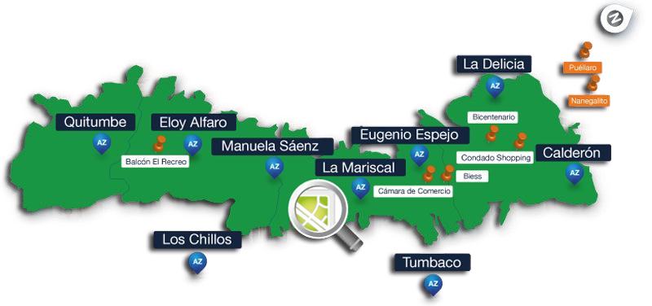
DELIMITACIÓN

Slide 13
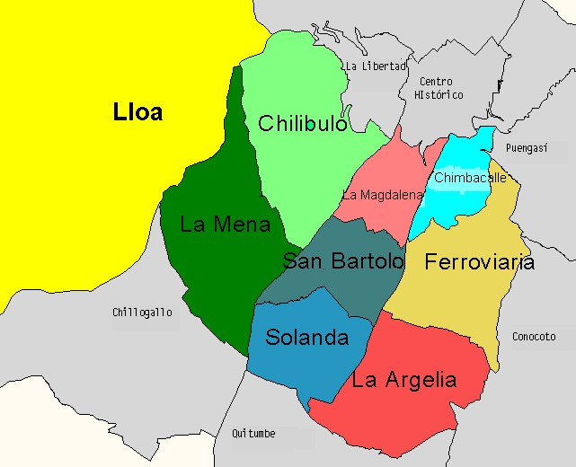
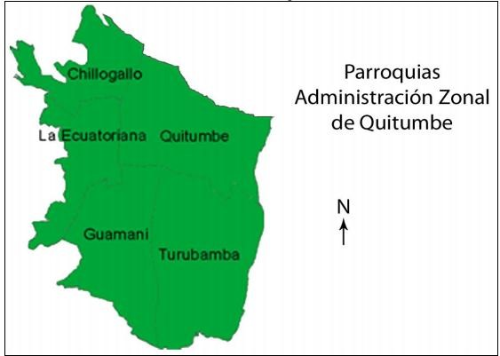
Quitumbe 89 Ha
Eloy Alfaro
59 Ha

Slide 14
Georeferenciación

Slide 15
INVESTIGACIÓN DE MERCADO
Objetivo general
Determinar la cantidad, distribución territorial y las características geográficas y comerciales de los establecimientos comercializadores de mercancías de las administraciones zonales, Quitumbe y Eloy Alfaro.
Enfoque
Cualitativo
Cuantitativo
Tipo
Descriptivo
Exploratorio
Técnica
Censo
Encuesta
Recuento de individuos que conforman una población estadística definida

Slide 16
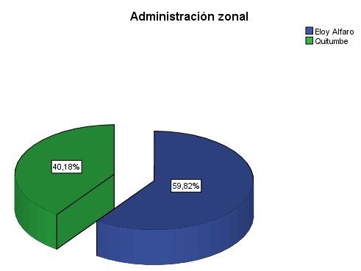
Análisis Univariado

Slide 17
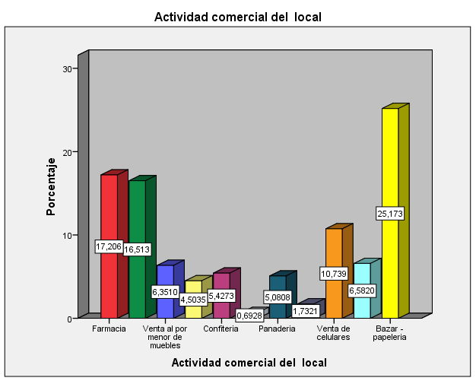
Actividad comercial que realizan
 |  | Frecuencia | Porcentaje | Porcentaje válido | Porcentaje acumulado
Válidos | Farmacia | 149 | 17,2 | 17,2 | 17,2
 | Venta de repuestos y accesorios para el automóvil | 143 | 16,5 | 16,5 | 33,7
 | Venta al por menor de muebles | 55 | 6,4 | 6,4 | 40,1
 | Venta de artefactos electrodomésticos | 39 | 4,5 | 4,5 | 44,6
 | Confitería | 47 | 5,4 | 5,4 | 50,0
 | Juguetería | 6 | ,7 | ,7 | 50,7
 | Panadería | 44 | 5,1 | 5,1 | 55,8
 | Productos Textiles | 15 | 1,7 | 1,7 | 57,5
 | Venta de celulares | 93 | 10,7 | 10,7 | 68,2
 | Venta de calzado | 57 | 6,6 | 6,6 | 74,8
 | Bazar -papelería | 218 | 25,2 | 25,2 | 100,0
 | Total | 866 | 100,0 | 100,0

Slide 18
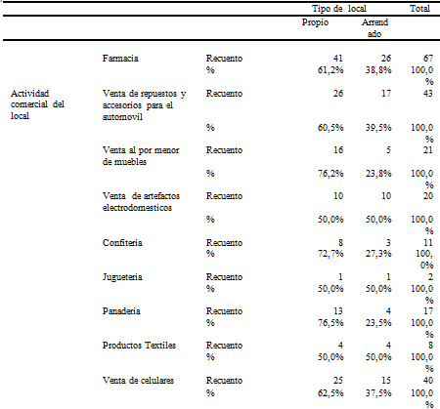
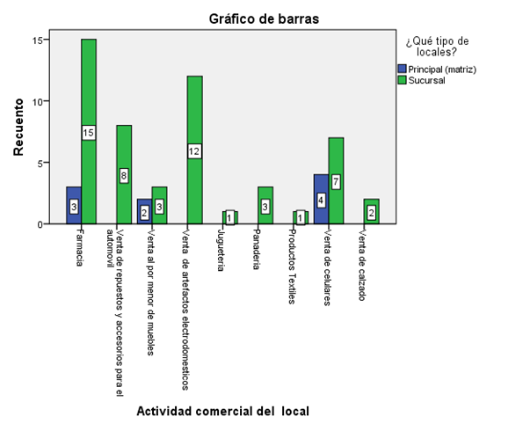
Tipo de local
Quitumbe

Slide 19
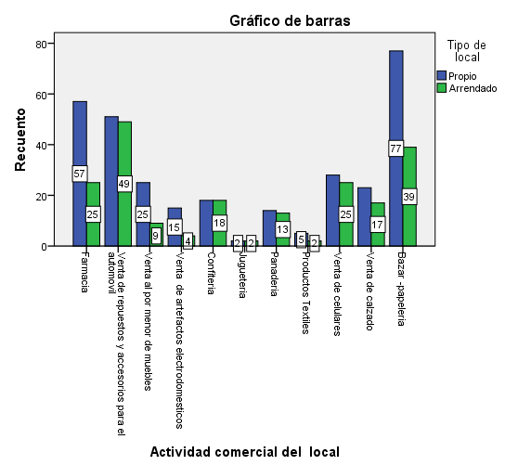
Tipo de local
Eloy Alfaro

Slide 20
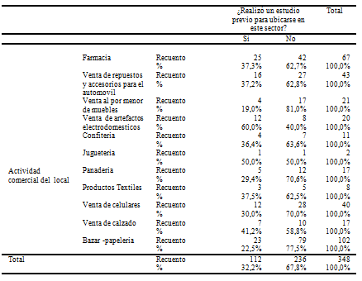
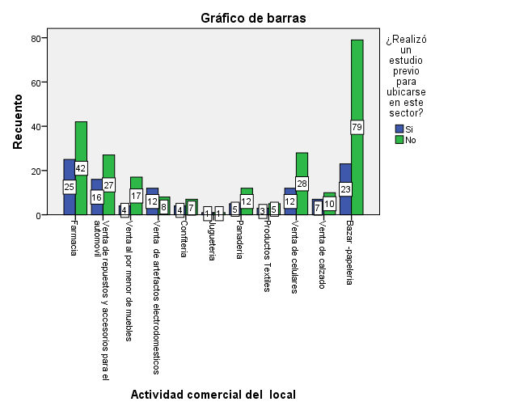
¿Realizo un estudio previo para ubicarse en este sector?
Quitumbe

Slide 21
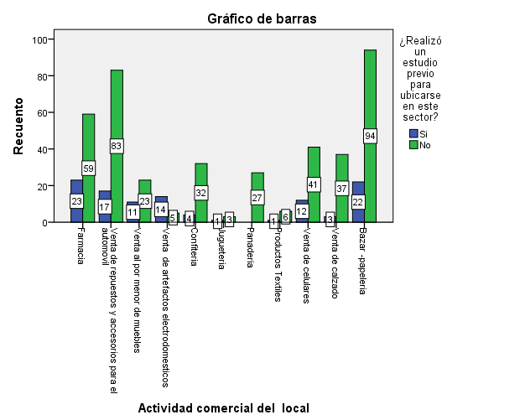
¿Realizo un estudio previo para ubicarse en este sector?
Eloy Alfaro

Slide 22
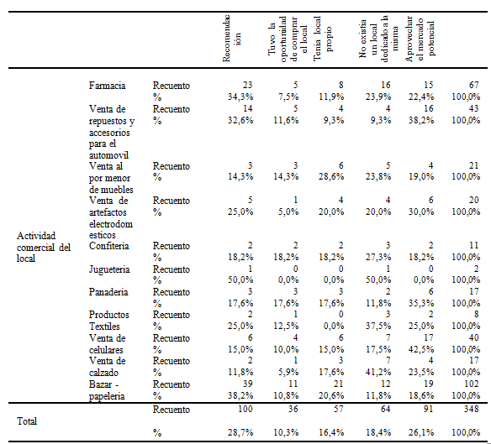
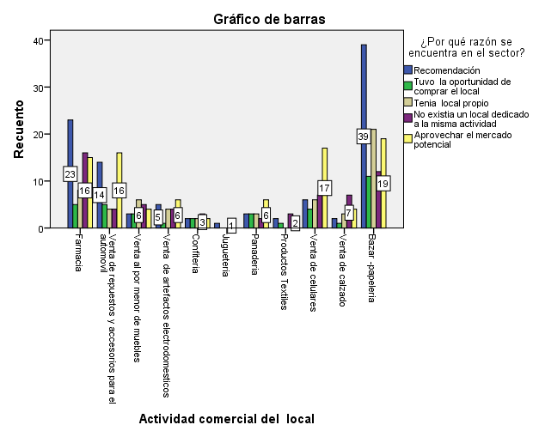
¿Por Qué Razón Se Encuentra En El Sector?
Quitumbe

Slide 23
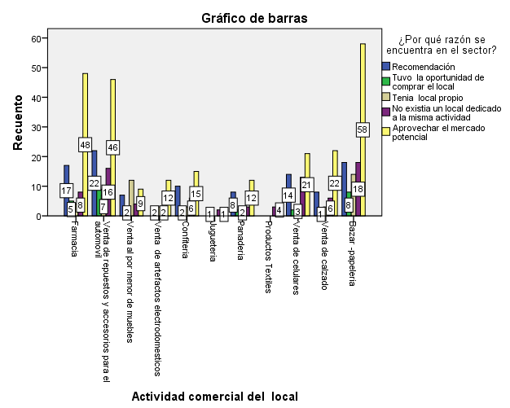
Razón por la que se encuentra en el sector
Eloy Alfaro

Slide 24
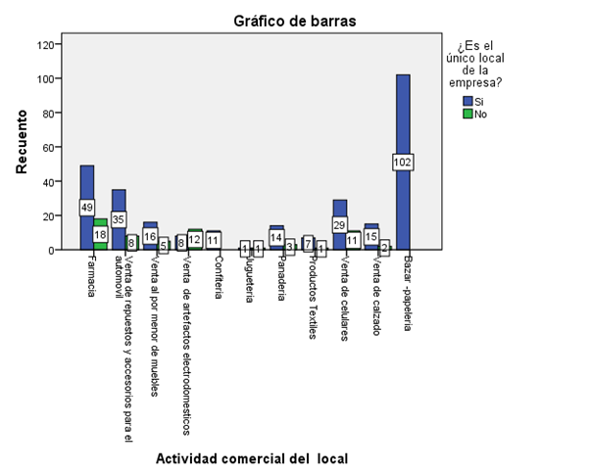
¿Es el único local de la empresa?
Quitumbe

Slide 25
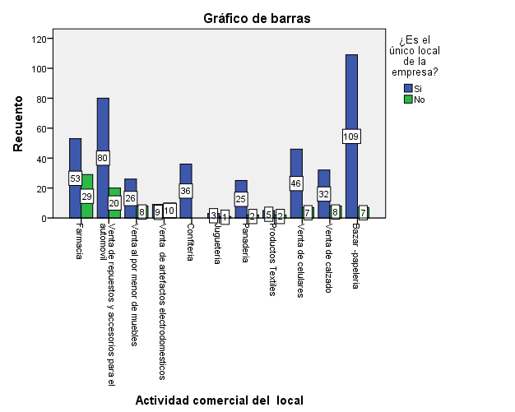
¿Es el único local de la empresa?
Eloy Alfaro

Slide 26
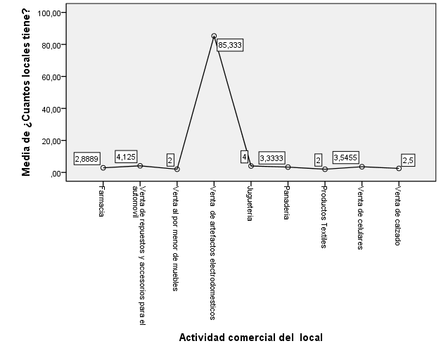
¿Cuántos Locales Tiene?

Slide 27
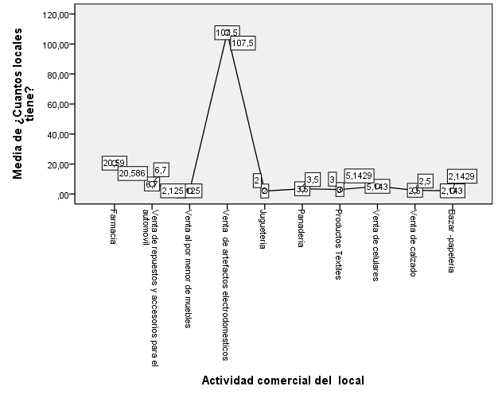
¿Cuántos locales tienes?
Eloy Alfaro

Slide 28
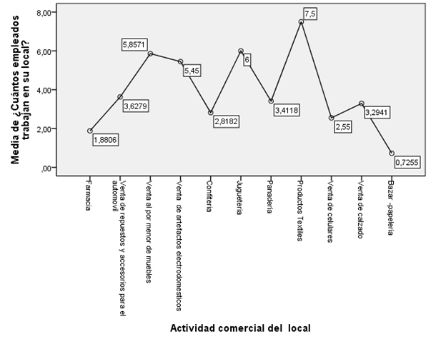
¿Cuántas personas trabajan en su local?
Quitumbe

Slide 29
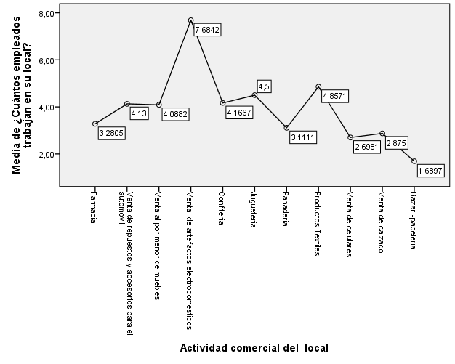
¿ Cuantos empleados trabajan en su local?
Eloy Alfaro

Slide 30
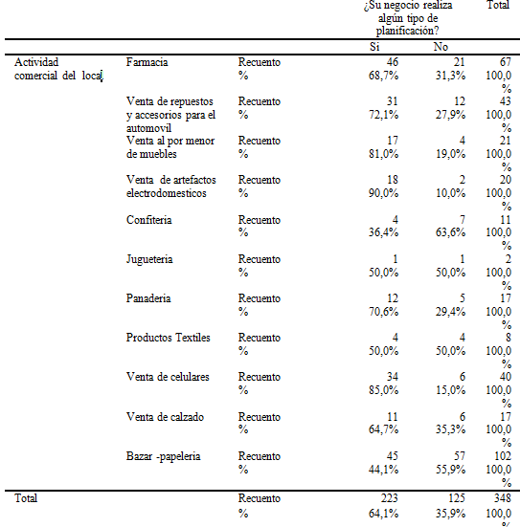
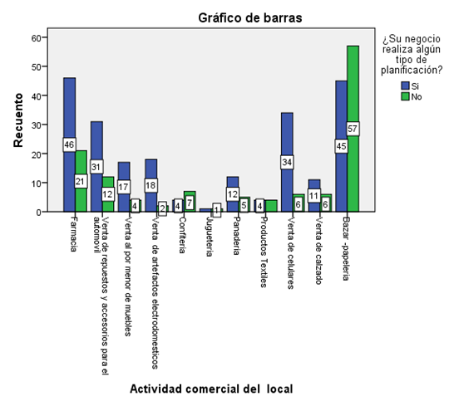
¿ Su negocio realiza algún tipo de planificación?
Quitumbe

Slide 31
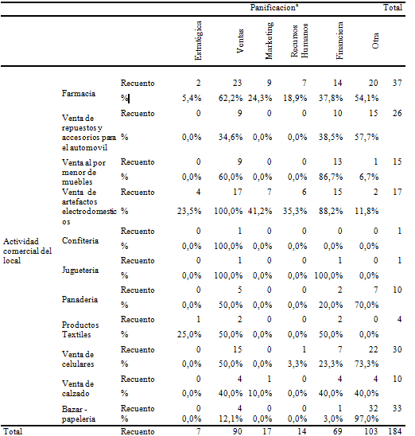
Tipo de Planificación
Quitumbe

Slide 32
¿ Su negocio realiza algún tipo de planificación?
Eloy Alfaro

Slide 33
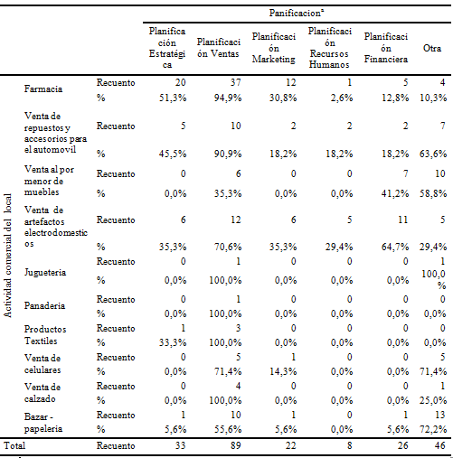
Tipo de Planificación
Eloy Alfaro

Slide 34
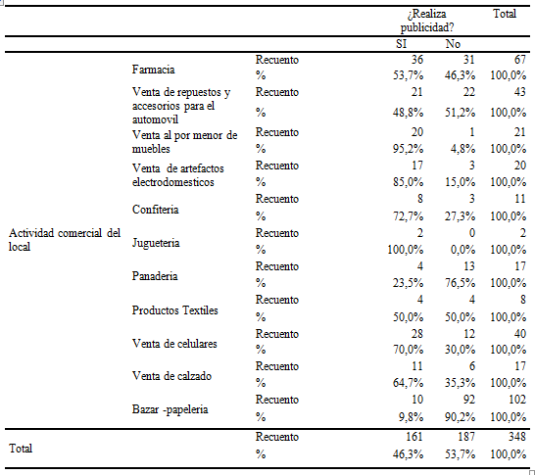
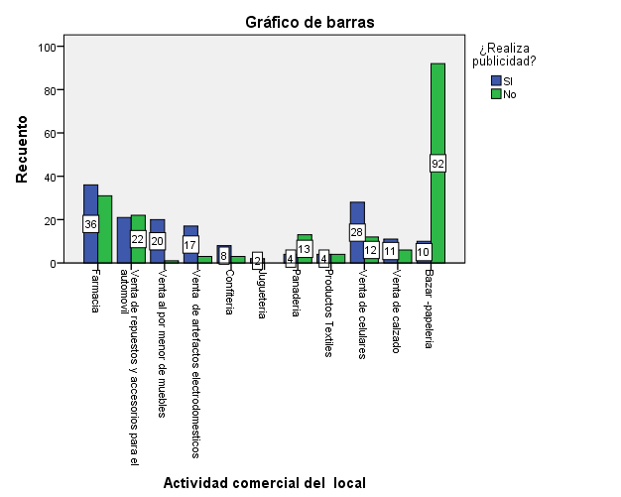
¿Realiza publicidad?
Quitumbe

Slide 35
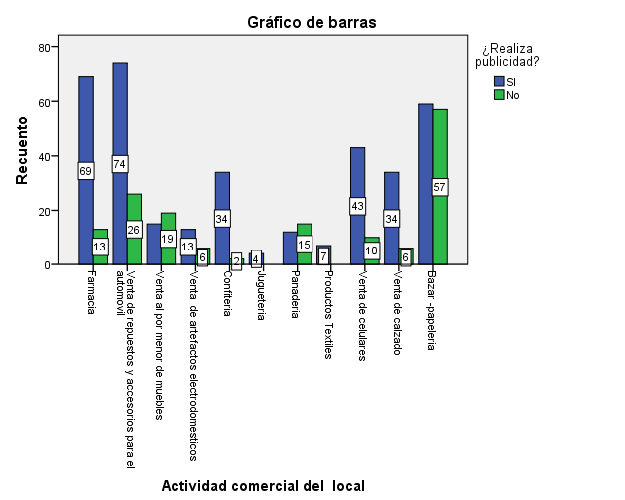
¿Realiza publicidad?
Eloy Alfaro

Slide 36
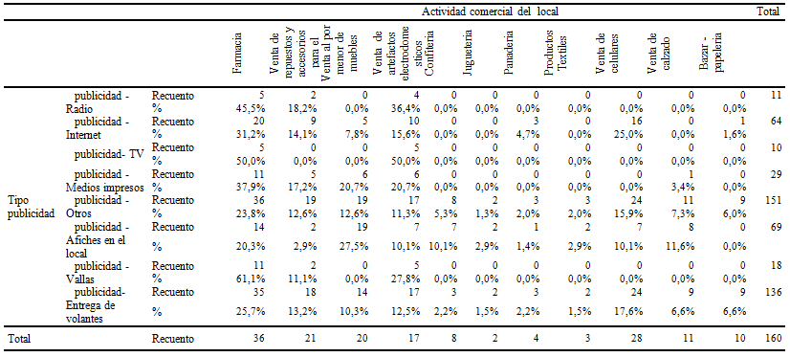
¿Tipo de Publicidad?
Quitumbe

Slide 37
Tipo de publicidad
Eloy Alfaro

Slide 38
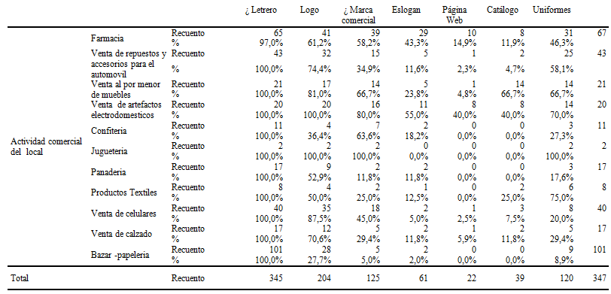
Elementos de imagen corporativa
Quitumbe

Slide 39
¿Con qué elementos de imagen corporativa cuenta su empresa?
Eloy Alfaro

Slide 40
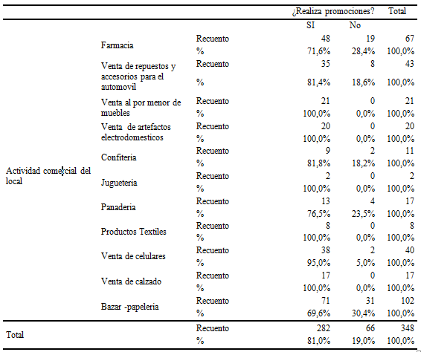
¿Realiza promociones?
Quitumbe

Slide 41
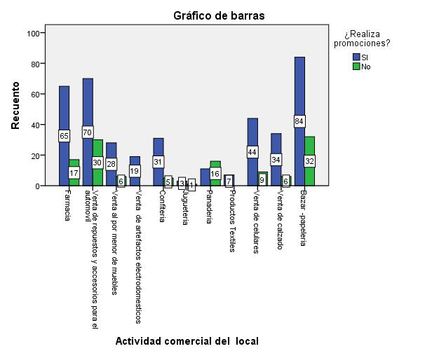
¿Realiza promociones?
Eloy Alfaro

Slide 42
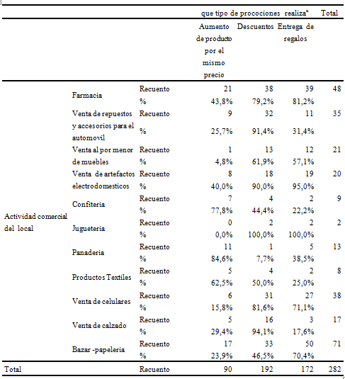
¿Qué tipo de promociones realiza?
Quitumbe
v

Slide 43
Tipo de promociones
Eloy Alfaro

Slide 44
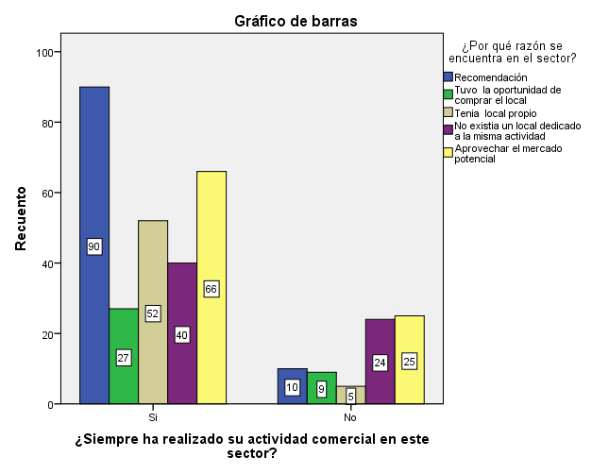
Análisis Bivariado
Quitumbe
Ho: No hay relación entre siempre ha realizado su actividad comercial en este sector y la variable razón por la que se encuentra en el sector.
H1: Si hay relación entre siempre ha realizado su actividad comercial en este sector y la variable razón por la que se encuentra en el sector.
 | Valor | gl | Sig. asintótica (bilateral)
Chi-cuadrado de Pearson | 25,599ª | 4 | ,000
Razón de verosimilitudes | 26,435 | 4 | ,000
Asociación lineal por lineal | 12,819 | 1 | ,000
N de casos válidos | 348
a. 0 casillas (,0%) tienen una frecuencia esperada inferior a 5. La frecuencia mínima esperada es 7,55.

Slide 45
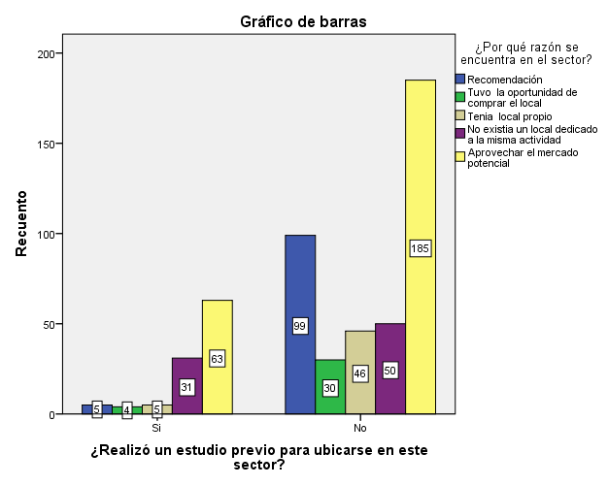
¿Realizó un estudio previo para ubicarse en este sector? * ¿Por qué razón se encuentra en el sector?
Eloy Alfaro
H0: No hay relación entre las variables ¿Realizó un estudio previo para ubicarse en este sector? * ¿Por qué razón se encuentra en el sector?
H1: Si hay relación entre las variables ¿Realizó un estudio previo para ubicarse en este sector? * ¿Por qué razón se encuentra en el sector?
 | Valor | gl | Sig. asintótica (bilateral)
Chi-cuadrado de Pearson | 39,703ª | 4 | ,000
Razón de verosimilitudes | 44,048 | 4 | ,000
Asociación lineal por lineal | 24,776 | 1 | ,000
N de casos válidos | 518

Slide 46
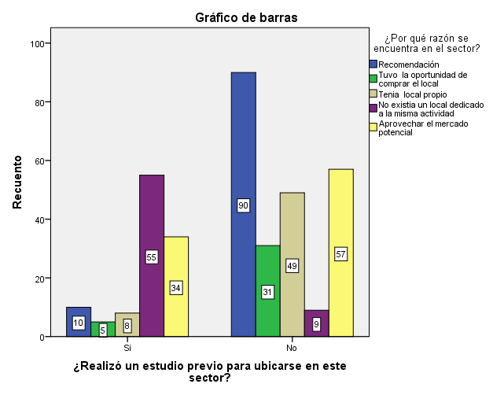
¿Realizó un estudio previo para ubicarse en este sector? * ¿Por qué razón se encuentra en el sector?
Quitumbe
Ho: No hay relación entre por que se encuentra en este sector y la variable estudio previo para ubicarse en el sector.
H1: Si hay relación entre por que se encuentra en este sector y la variable estudio previo para ubicarse en el sector.
 | Valor | gl | Sig. asintótica (bilateral)
Chi-cuadrado de Pearson | 122,516ª | 4 | ,000
Razón de verosimilitudes | 124,737 | 4 | ,000
Asociación lineal por lineal | 47,518 | 1 | ,000
N de casos válidos | 348

Slide 47
Eloy Alfaro
¿Realizó un estudio previo para ubicarse en este sector? * ¿Por qué razón se encuentra en el sector?
H0: No hay relación entre las variables ¿Realizó un estudio previo para ubicarse en este sector? * ¿Por qué razón se encuentra en el sector?
H1: Si hay relación entre las variables ¿Realizó un estudio previo para ubicarse en este sector? * ¿Por qué razón se encuentra en el sector?
 | Valor | gl | Sig. asintótica (bilateral)
Chi-cuadrado de Pearson | 39,703ª | 4 | ,000
Razón de verosimilitudes | 44,048 | 4 | ,000
Asociación lineal por lineal | 24,776 | 1 | ,000
N de casos válidos | 518

Slide 48
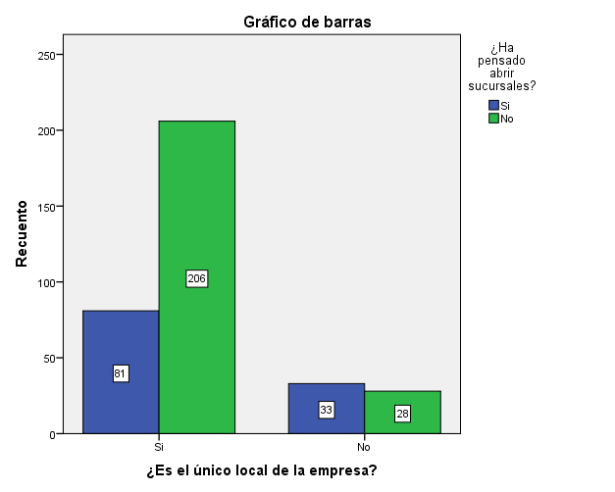
¿Es el único local de la empresa? Vs ¿ha pensado en abrir sucursales?
Quitumbe
Ho: No hay relación entre es el único local de la empresa y la variable abrir sucursales.
H1: Si hay relación entre es el único local de la empresa y la variable abrir sucursales.
 | Valor | gl | Sig. asintótica (bilateral) | Sig. exacta (bilateral) | Sig. exacta (unilateral)
Chi-cuadrado de Pearson | 15,291ª | 1 | ,000
Corrección por continuidad^{b} | 14,139 | 1 | ,000
Razón de verosimilitudes | 14,479 | 1 | ,000
Estadístico exacto de Fisher |  |  |  | ,000 | ,000
Asociación lineal por lineal | 15,247 | 1 | ,000
N de casos válidos | 348

Slide 49
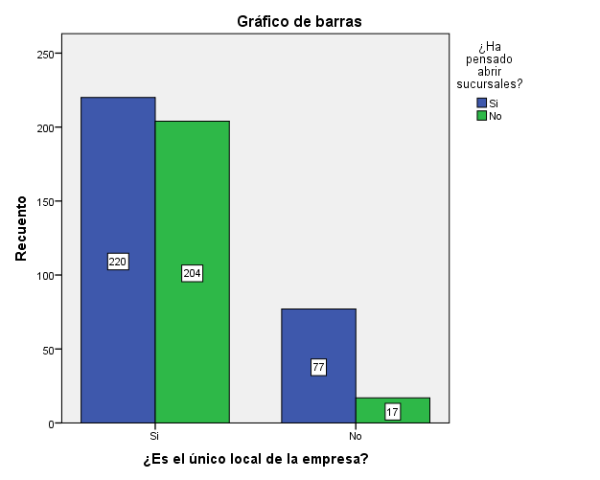
Eloy Alfaro
¿Es el único local de la empresa? Vs ¿ha pensado en abrir sucursales?
H0: No hay relación entre las variables ¿Es el único local de la empresa? * ¿Ha pensado abrir sucursales?
H1: Si hay relación entre las variables ¿Es el único local de la empresa? * ¿Ha pensado abrir sucursales?.
 | Valor | gl | Sig. asintótica (bilateral) | Sig. exacta (bilateral) | Sig. exacta (unilateral)
Chi-cuadrado de Pearson | 28,362ª | 1 | ,000
Corrección por continuidad^{b} | 27,147 | 1 | ,000
Razón de verosimilitudes | 30,861 | 1 | ,000
Estadístico exacto de Fisher |  |  |  | ,000 | ,000
Asociación lineal por lineal | 28,307 | 1 | ,000
N de casos válidos | 518

Slide 50
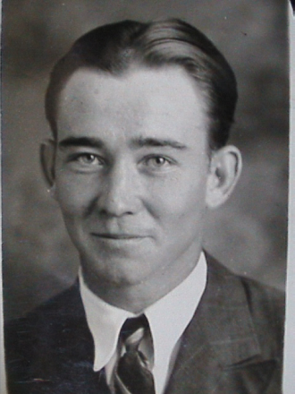
Teoría de localización Hommer Hoyt
Esta teoría Consiste en suponer, que las ciudades se desarrollan alrededor de diversos núcleos urbanos en lugar de hacerlo alrededor de un único punto céntrico de origen.
La teoría de los núcleos múltiples presenta una estructura urbana basada en diversos núcleos que actúan como nuevos centros de actividad en forma simultánea
pueden surgir en la ciudad polos que operan como espacios centrales gravitatorios, complementarios al centro tradicional, en la medida que la ciudad crece.

Slide 53
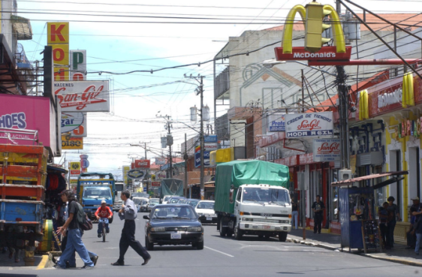
La interdependencia locacional entre núcleos de actividades que convienen situar próximos entre sí debido a necesidades concretas, por ejemplo: el acceso común a vías estructurales de transporte.
La tendencia que presentan algunas actividades afines o complementarias a situarse en un mismo entorno urbano.
A pesar de la aparición de nuevos núcleos de centralidad, el centro tradicional permanecerá activo aunque la ciudad crezca en diferentes direcciones.

Slide 54
Hipotesis | Nivel de significancia | Contrastación | Analisis
Existe relación entre el tipo de negocio o actividad comercial y la realización de un estudio previo para la ubicación del negocio en el sector en el que se encuentra en la Administración Zonales Eloy Alfaro y Administración Zonal Quitumbe. | Eloy Alfaro | Aceptada | Al ser α ≤ 0,05 se acepta la hipótesis por lo tanto existe relación entre el tipo de negocio o actividad comercial y la realización de un estudio previo
 | 0,000
 | Quitumbe | Rechazada | Al ser α ≥ 0,05 se rechaza la hipótesis por lo tanto no existe relación entre el tipo de negocio o actividad comercial y la realización de un estudio previo
 | 0,110
Existe relación entre el tipo de negocio o actividad comercial y la realización de publicidad en la Administración Zonales Eloy Alfaro y Administración Zonal Quitumbe. | Eloy Alfaro | Aceptada | Al ser α ≤ 0,05 se acepta la hipótesis por lo tanto existe relación entre el tipo de negocio o actividad comercial y la realización de publicidad
 | 0,000
 | Quitumbe | Aceptada | Al ser α ≤ 0,05 se acepta la hipótesis por lo tanto existe relación entre el tipo de negocio o actividad comercial y la realización de publicidad
 | 0,000
Existe relación entre el tipo de negocio o actividad comercial y la realización de promoción en la Administración Zonales Eloy Alfaro y Administración Zonal Quitumbe. | Eloy Alfaro | Aceptada | Al ser α ≤ 0,05 se acepta la hipótesis por lo tanto existe relación entre el tipo de negocio o actividad comercial y la realización de promoción
 | 0,000
 | Quitumbe | Aceptada | Al ser α ≤ 0,05 se acepta la hipótesis por lo tanto existe relación entre el tipo de negocio o actividad comercial y la realización de promoción

Slide 55
Existe relación entre el tipo de negocio o actividad comercial y la realización de algún tipo de planificación comercial en la Administración Zonales Eloy Alfaro y Administración Zonal Quitumbe. | Eloy Alfaro | Aceptada | Al ser α ≤ 0,05 se acepta la hipótesis por lo tanto existe relación entre el tipo de negocio o actividad comercial y la realización de realización de algún tipo de planificación comercial
 | 0,000
 | Quitumbe | Aceptada | Al ser α ≤ 0,05 se acepta la hipótesis por lo tanto existe relación entre el tipo de negocio o actividad comercial y la realización de realización de algún tipo de planificación comercial
 | 0,000
Existe relación entre el tipo de negocio o actividad comercial y la apertura de nuevos locales o sucursales en la Administración Zonales Eloy Alfaro y Administración Zonal Quitumbe. | Eloy Alfaro | Aceptada | Al ser α ≤ 0,05 se acepta la hipótesis por lo tanto existe relación entre el tipo de negocio o actividad comercial y la apertura de nuevos locales o sucursales
 | 0,000
 | Quitumbe | Aceptada | Al ser α ≤ 0,05 se acepta la hipótesis por lo tanto existe relación entre el tipo de negocio o actividad comercial y la apertura de nuevos locales o sucursales

Slide 56
Conclusiones
El 59,82% de los locales comerciales analizados se encuentran en la Administración Zonal Eloy Alfaro y el 40,10% en el Administración Zonal Quimbe.
El 61,32% de locales comerciales analizados son propios y el 38,68% son arrendados en la Zona Eloy Alfaro y Quitumbe.
El 74,60% de los locales comerciales analizados en la Administración Zonal Eloy Alfaro y Quitumbe no realizaron un estudio para ubicarse en el sector en el que se encuentran actualmente.
El 82,20 % de locales comerciales son locales únicos es decir no poseen sucursales en la Administración Zonal Eloy Alfaro y Quitumbe.
El 47,46% de locales comerciales analizados en la Administración Zonal Eloy Alfaro y Quitumbe han pensado en abrir sucursales.
El 44,34% de locales comerciales en la Administración Zonal Eloy Alfaro y Quitumbe no realizan ningún tipo de planificación comercial.
Las zonas con mayor concentración de locales comerciales correspondiente a las actividiades comerciales analizadas en la Administracion Zonal Eloy Alfaro son la Villaflora, la Magdalena, La Biloxi, El Pintado debido a la afluencia vehicular y peatonal de la Av. Napo , Av. Rodrigo de Chavez, Av. Alonso de Angulo y la Av. Mariscal Sucre.
Las zonas con mayor concentración en la Administracion Zonal Quitumbe son Chillogallo, Martha Bucaram, Quitumbe, Nueva Aurora, La Florida, Guajalo debido a la afluencia vehicular y peatonal de la Av. Mariscal Sucre y la Av. Pedro Vicente Maldonado.

Slide 57
Recomendaciones
Realizar un estudio individual de cada actividad comercial de acuerdo CIIU del Distrito Metropolitano de Quito que permita identificar donde están ubicados los locales comerciales, el tamaño del negocio, situación legal para que se convierta en una herramienta que permita tomar decisiones en instituciones del sector publico e instituciones privadas.
Se recomienda que el municipio del DMQ utilice la georeferenciación como herramiento para una mejor distribución de locales comerciales, evitando una excesiva concentración de locales comerciales en sectores específicos contribuyendo a la competencia equitativa
Brindar capacitaciones a los propietarios de los locales comerciales del DMQ en áreas de conocimiento como: Administracion , Planificación comercial, Mercadotecnia, Contabilidad para mejorar su competitividad y generar que los negocios perduren y crezcan en el mercado.

Slide 58
MUCHAS GRACIAS
POR SU
ATENCIÓN

